Slide 1
Герои
Великой войны
МКОУ Петропавловская СОШ
Зимникова Алевтина Юрьевна
9 класс
Руководитель: Власова Н.И.

Slide 2
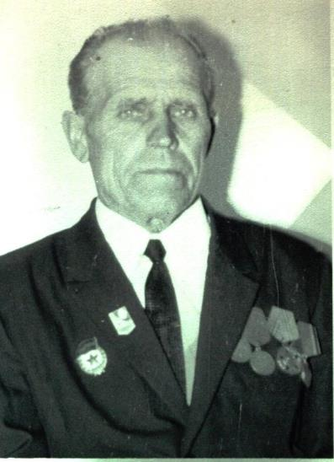
Жданов Иван Андреевич
родился 21 января 1915 года в селе Петропавловка Коротоякского района (ныне Острогожского)
в семье Ждановых
Андрея Фроловича и Варвары Матвеевны.
Образование – 5 классов Петропавловской школы.
1915 - 1994

Slide 3
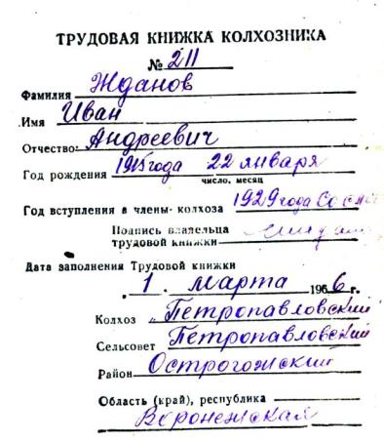
Трудовую деятельность
начал в 14 лет
разнорабочим в колхозе.
Это был 1929 год.
В 1933 году осуществилась
мечта Ивана Андреевича –
выехал в поле на тракторе.
Последняя запись в трудовой книжке
была сделана в 1986 году.
Ивану Андреевичу исполнился тогда 71 год.
Имеет много грамот и благодарностей.

Slide 4
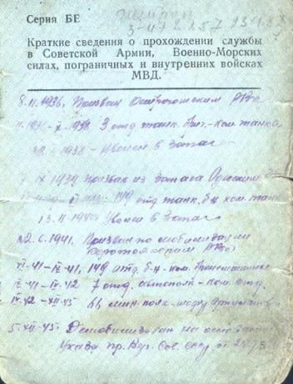
8 ноября 1936 года
юношу призвали на службу
в ряды Красной Армии.
Он прослужил
2 года в третьем отделении
танковой бригады
командиром танка.
22 июня 1941 года
призван Коротоякским РВК
по общей мобилизации.

Slide 5
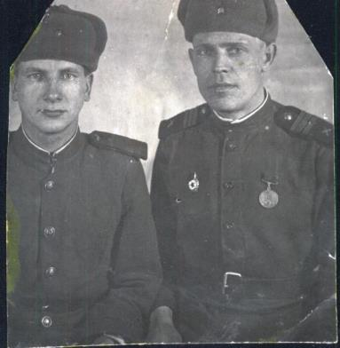
Воевал в 149 отдельном
батальоне командиром
бронемашины.
С 1942 по 1945 год
был водителем артустановки
в 66 гвардейском минометном
Краснознаменном полку.
(на фото справа)
Два Ивана: наводчик и
водитель артустановки.

Slide 6
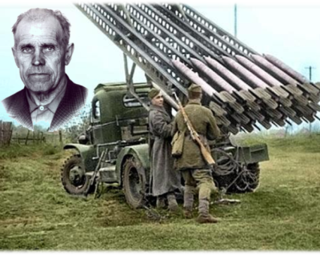
С 1942 года был
водителем автомашины
ЗИС – 6,
на шасси которого смонтирована
многозарядная пусковая
установка БМ – 13,
так называемая «Катюша».

Slide 7
Участвовал в боях на Курской дуге.
В июле 1943 года колонна «Катюш» направлялась к
Курску. Артустановка Жданова И.А. была ведущей. Залповым огнем реактивные установки отражали контратаки противника, нанося ему урон в живой силе и боевой технике.
«Уму непостижимо, что творилось в нескольких
километрах от нас. Что там танки и машины,
- горела даже земля! Сердце охватывала радость,
гордость за нашу Родину, за творцов небывалого
и грозного оружия», -
так рассказывал Иван Андреевич своим внукам.

Slide 8
Особо отличился Иван Андреевич
в боях под хутором Ольховский Курской области.
Выписка из наградного листа:

Slide 9
Рассказывал Жданов И.А. и о том, как по танкам
противника стреляли прямой наводкой.
Для этого копали траншеи, заезжали в них передними колесами, чтобы ракеты летели горизонтально.
Иван Андреевич гордился тем, что, освобождая
Родину от фашистов, ни разу не был ранен.
«Я родился в «рубашке», поэтому пули летели
мимо меня», - говорил он.

Slide 10
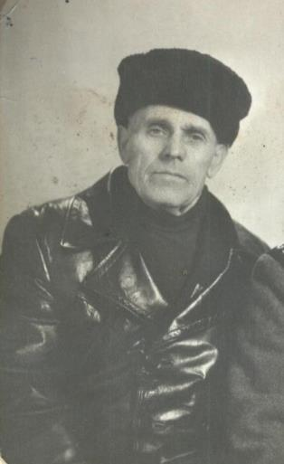
В дальнейшем освобождал
Киев, правобережную Украину,
Венгрию, Румынию.
Участвовал
В Белгородско-Харьковской
наступательной
операции – заключительном
этапе Курского сражения.
Домой вернулся в декабре 1945 года

Slide 11
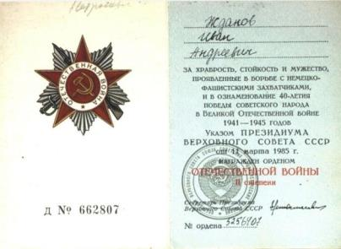
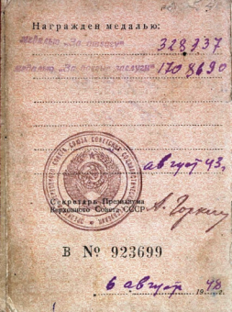
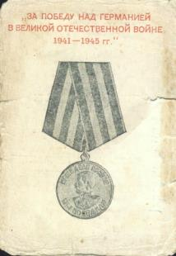
Награжден медалями «За отвагу», «За боевые
заслуги», «За победу над Германией». В 1985 году
получил орден Отечественной войны II степени.

Slide 12
Поисковая работа объединения «Память»
МКОУ Петропавловская СОШ
Острогожского района продолжается.
Собран материал о Жданове Иване Андреевиче.
О его жизни рассказали
дочь Надежда Ивановна
и внуки Андрей и Алексей.
О подвиге Ивана Андреевича, о его наградах я
узнала из архива интернет-сайта «Подвиг народа».

Slide 13
Мои земляки, сражаясь в великих битвах,
во многом решавших судьбу страны,
не совершили громких подвигов,
попавших в Хроники, не получили званий
Героя Советского Союза.
Но разве их участие в сражениях и битвах
не является доблестью,
не служит образцом мужества и героизма?
Таких простых солдат, как Иван Андреевич,
в Великую Отечественную войну
было миллионы.
Без них, без их отваги и стойкости
не состоялась бы Победа.

Slide 14
Источники и интернет-ресурсы
1.Семейный архив семьи Ждановых
2.Архив школьного музея «Боевой Славы»
3. http://podvignaroda.mil.ru/
4. http://27parser.ru/songs/tamara-gverdtsiteli_ti-zhe-vizhil-soldat (минусовка)

